Slide 1



TP557 - Tópicos avançados em IoT e Machine Learning: Nossa primeira rede neural
Felipe Augusto Pereira de Figueiredo
felipe.figueiredo@inatel.br

Slide 2
O que vamos ver?
Anteriormente, vimos como minimizar iterativamente a função de erro usando o gradiente descendente.
Dá-se um palpite sobre os valores dos pesos (valores aleatórios);
Mede-se o erro com esse palpite;
Usa-se a informação obtida através do erro (vetor gradiente) para melhorar o palpite;
Repete-se o processo até que um critério de parada seja atingido.
Em termos gerais, é assim que as redes neurais são treinadas.
Portanto, neste tópico, nós veremos como codificar uma rede neural que atinge o mesmo objetivo anterior, encontrar uma função que aproxime um conjunto de dados.

Slide 3
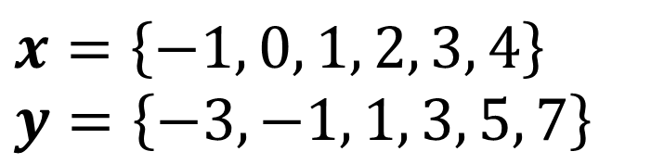
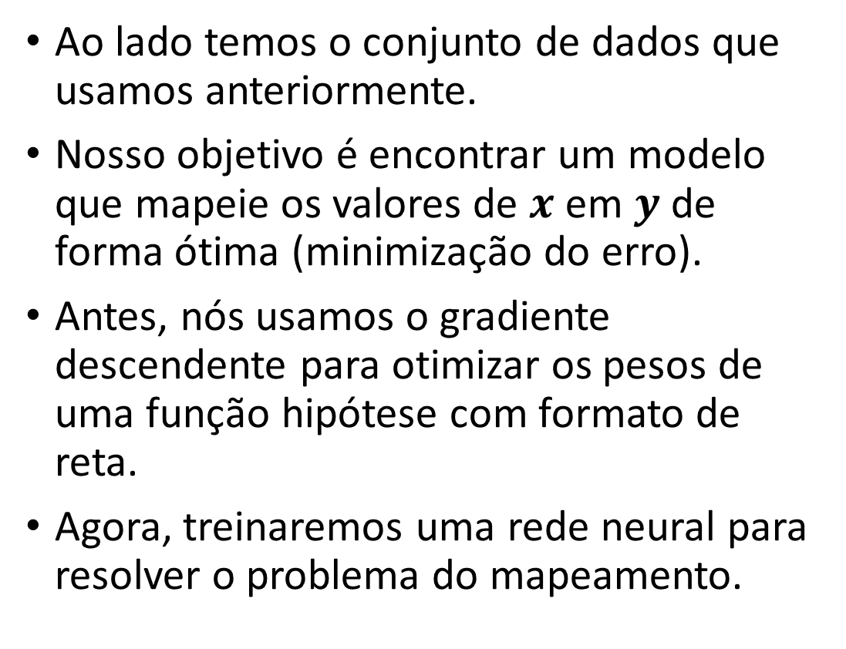
Conjunto de dados de treinamento
$$x=\left\{−1, 0, 1, 2, 3, 4\right\}$$
$$y=\left\{−3, −1, 1, 3, 5, 7\right\}$$
Ao lado temos o conjunto de dados que usamos anteriormente.
Nosso objetivo é encontrar um modelo que mapeie os valores de $x$ em $y$ de forma ótima (minimização do erro).
Antes, nós usamos o gradiente descendente para otimizar os pesos de uma função hipótese com formato de reta.
Agora, treinaremos uma rede neural para resolver o problema do mapeamento.

Slide 4
O código da rede neural
x = np.array([-1.0, 0.0, 1.0, 2.0, 3.0, 4.0])
y = np.array([-3.0, -1.0, 1.0, 3.0, 5.0, 7.0])
model = tf.keras.Sequential([tf.keras.layers.Dense(units=1, input_shape=[1])])
model.compile(optimizer='sgd', loss='mean_squared_error’)
history = model.fit(x, y, epochs=500)
print(model.predict([10.0]))
Usaremos as APIs da biblioteca TensorFlow para criar, treinar e avaliar nossas redes neurais.

Slide 5
O código da rede neural
x = np.array([-1.0, 0.0, 1.0, 2.0, 3.0, 4.0])
y = np.array([-3.0, -1.0, 1.0, 3.0, 5.0, 7.0])
model = tf.keras.Sequential([tf.keras.layers.Dense(units=1, input_shape=[1])])
model.compile(optimizer='sgd', loss='mean_squared_error’)
history = model.fit(x, y, epochs=500)
print(model.predict([10.0]))
As primeiras duas linhas definem o conjunto de treinamento.
Ou seja, os valores de x e y que usaremos para otimizar o modelo durante as iterações e épocas de treinamento.

Slide 6
O código da rede neural
x = np.array([-1.0, 0.0, 1.0, 2.0, 3.0, 4.0])
y = np.array([-3.0, -1.0, 1.0, 3.0, 5.0, 7.0])
model = tf.keras.Sequential([tf.keras.layers.Dense(units=1, input_shape=[1])])
model.compile(optimizer='sgd', loss='mean_squared_error’)
history = model.fit(x, y, epochs=500)
print(model.predict([10.0]))
Na sequência, temos a definição da rede neural.
É uma rede neural muito simples, uma das mais simples que veremos.
Vamos relembrar algumas terminologias para que possamos entender o código.

Slide 7


Relembrando o que é uma rede neural
Cada um dos círculos ao lado é um neurônio ou nó.
Neurônio
$$x_{1}$$
$$x_{2}$$

Slide 8
Relembrando o que é uma rede neural
Cada um desses conjuntos de neurônios é uma camada.
A rede ao lado tem duas camadas ocultas e uma camada de saída.
Camada
$$x_{1}$$
$$x_{2}$$

Slide 9
Relembrando o que é uma rede neural
As camadas estão conectadas em sequência.
As saídas de uma camada estão conectadas a todos os neurônios da próxima camada.
Esta é uma rede conhecida como densamente conectada de alimentação/propagação direta.
As informações fluem em uma única direção, ou seja, da entrada para as camadas ocultas e, finalmente, para a camada de saída, sem recursões.
Na terminologia do Tensorflow, nós usamos o termo sequential para definir esta rede.
Camada
$$x_{1}$$
$$x_{2}$$

Slide 10
Atividades
Quiz: “TP557 – Nossa primeira rede neural”.
Exercício: xxxxx.
Notes:
https://colab.research.google.com/github/zz4fap/tp557-iot-ml/blob/master/exercises/Exercício_gradiente_descendente.ipynb

Slide 11
Perguntas?

Slide 12
Obrigado!

